Slide 1

Django
Šime Tokić

Slide 2
Općenito
“The web framework for perfectionists with deadlines.”
Besplatan i “open-source” web framework baziran na Python programskom jeziku
Kreiran 2003. godine
DSF (Django Software Foundation)
“Django's primary goal is to ease the creation of complex, database-driven websites. The framework emphasizes reusability and "pluggability" of components, less code, low coupling, rapid development, and the principle of don't repeat yourself.”

Slide 3
Značajke
MVC framework
ORM (Object-relational mapping)
Posjeduje vlastiti ORM za komunikaciju s bazom
Ugrađeni web server
Za razvoj i testiranje
Sustav za upravljanje web formama
“Form serialization and validation system that can translate between HTML forms and values suitable for storage in the database”

Slide 4
Značajke
Caching framework
Signali
Interni mehanizam koji se može koristiti u nekim posebnim situacijama
Middleware klase
Programski kod koji se može ubaciti između “requestova”
Sustav za internacionalizaciju aplikacije
Unit testing sustav

Slide 5
Značajke
Autentifikacijski sustav
Administrativno sučelje
Ugrađeni security
“Cross-site request forgery (CSRF), cross-site scripting (XSS), SQL injection, password cracking and other typical web attacks, most of them turned on by default”
Framework za GIS aplikacije
Sustav aplikacija
Django arhitektura se sastoji od puno aplikacija unutar projekta

Slide 6
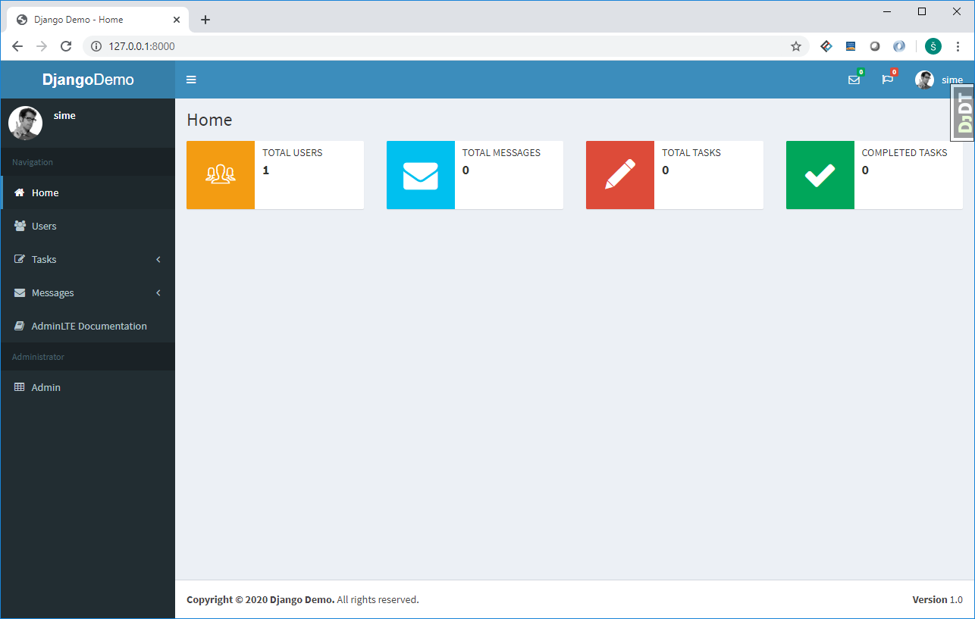
Primjer “frontend” sučelja

Slide 7
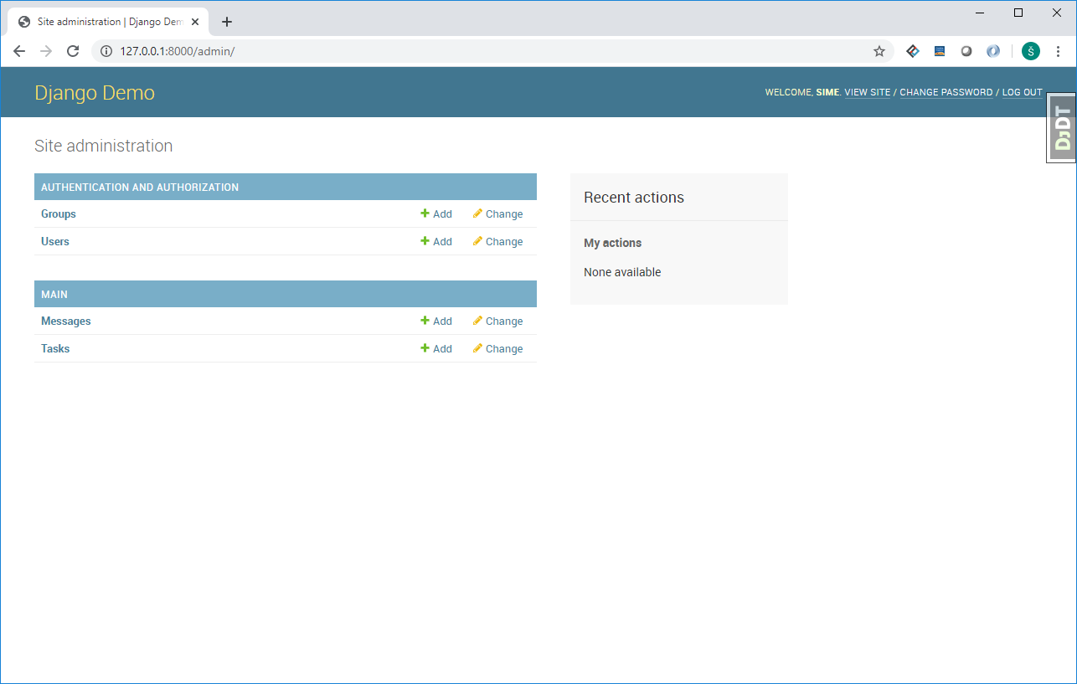
Primjer “admin” sučelja

Slide 8
Podrška
Web i aplikacijski serveri:
Apache
Nginx
Gunicorn
Cherokee
Službeno podržava 4 baze podataka:
PostgreSQL
MySQL
SQLite
Oracle

Slide 9
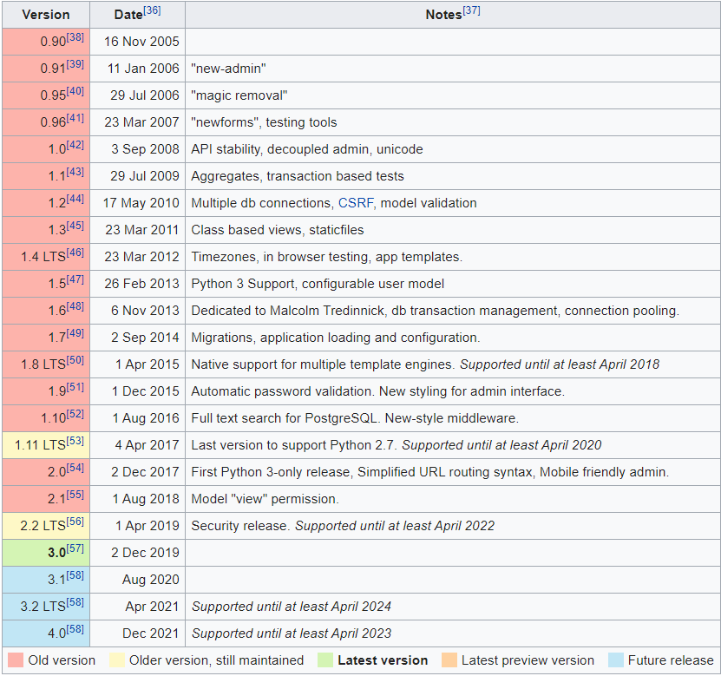
Verzije

Slide 10
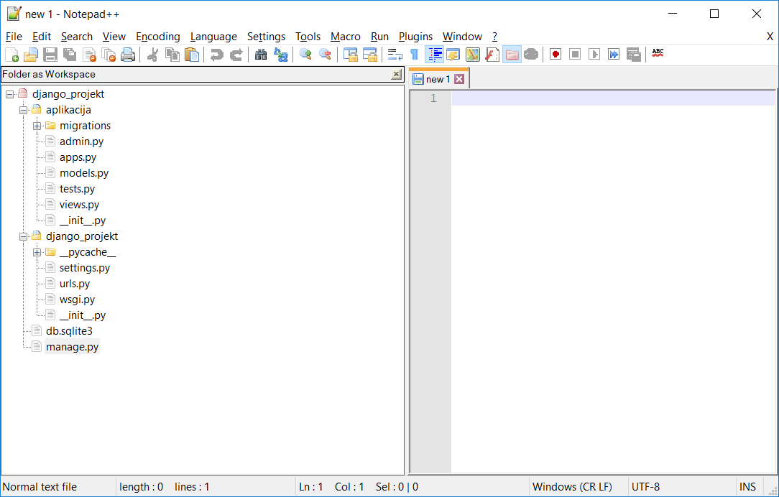
Predefinirana struktura projekta

Slide 11
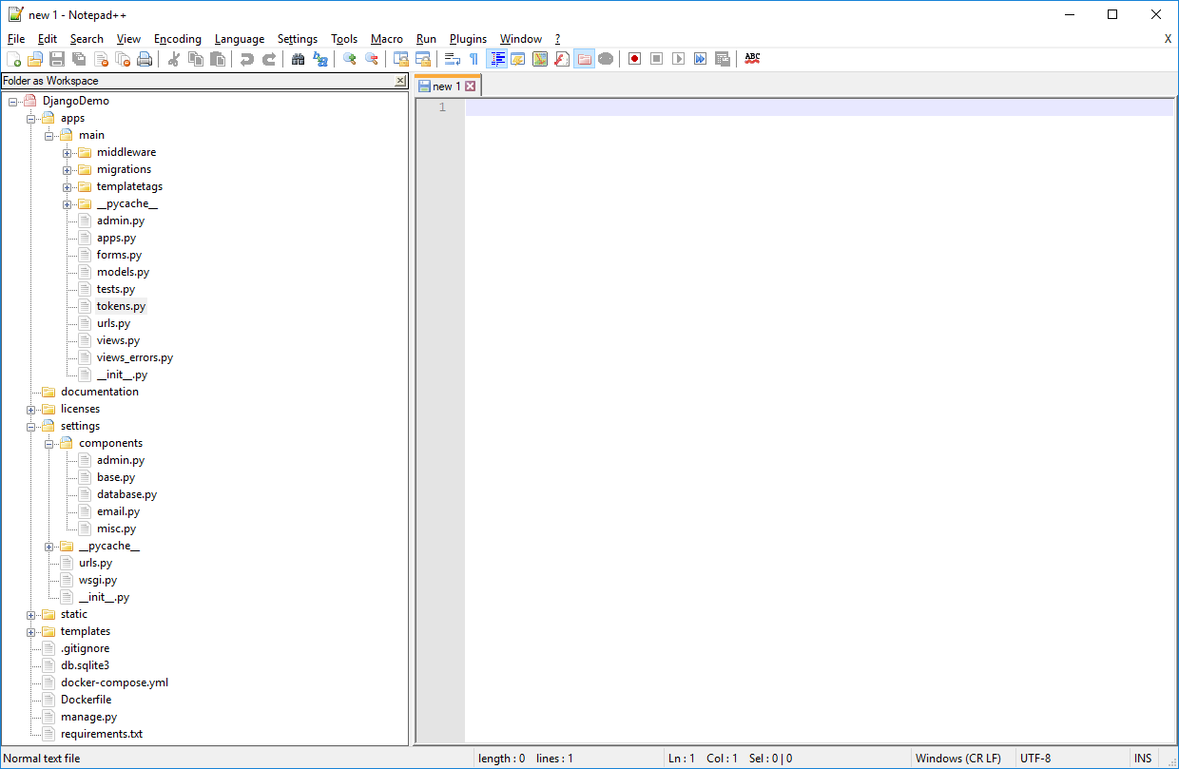
Složenija struktura projekta

Slide 12
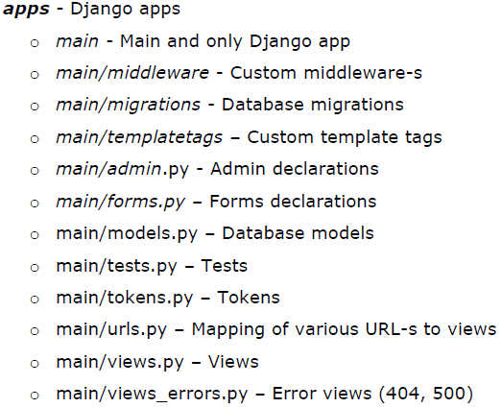
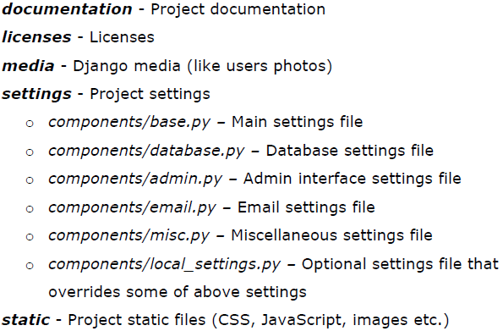
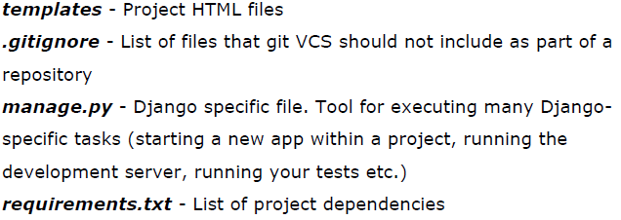
Opis strukture projekta

Slide 13
Kreiranje i pokretanje Django projekta
Kreiranje (i nakon toga aktiviranje) virtualnog okruženja:
python -m venv venvDjango
Instalacija Djanga:
pip install Django
Kreiranje projekta:
django-admin startproject django_projekt
Kreiranje aplikacije unutar projekta:
python manage.py startapp aplikacija
Pokretanje projekta:
python manage.py runserver

Slide 14
Administratorsko sučelje
Velika prednost Django frameworka je administratorsko sučelje
Za vrlo malo programskog koda se dobije mnogo toga
Da bi se se moglo pristupiti sučelju potrebno je kreirati “super usera”:
python manage.py createsuperuser
U datoteku admin.py se upisuju modeli koji će se prikazivati u administratorskom sučelju

Slide 15
Rad s bazom podataka
Django omogućava code first database design
Modeli se upisuju u models.py
Nakon toga se kreiraju migracije (koje se automat. upišu u migrations folder):
python manage.py makemigrations
Potom se migracije primjene na bazu podataka:
python manage.py migrate
Nakon toga se može pristupiti podacima pomoću Django ORM-a npr:
zadaci = Task.objects.all()

Slide 16
DEMO
https://github.com/simtokic/DjangoDemo
Dokumentacija:
DjangoDemo/documentation

Slide 17
Sljedeći koraci
Savladavanje Django framework-a
Arhitektura
Razne korisne biblioteke
Deploy
…i mnogo toga
. . .
DRF (Django REST Framework)
JS framework (Angular, React, Vue…)

